Slide 1
Jlassi Olfa Azaiez Mohamed Amine
LAB2 : FACE DETECTION APPLICATION

Slide 2
LAB2 : FACE DETECTION APPLICATION
La détection de visage qui consiste à chercher et à détecter un ou plusieurs visages en parcourant une image numérique ou une vidéo.
Dans notre TP, nous avons utilisé la dataset LFW à partir de sklearn.

Slide 3
LAB2 : FACE DETECTION APPLICATION
Partie 1 : Feature Engineering

Slide 4
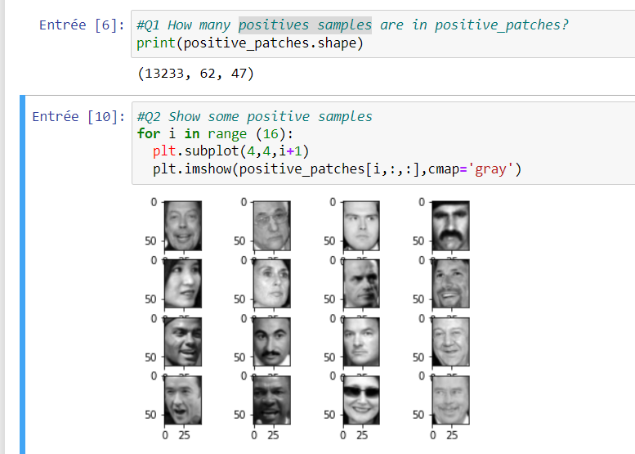
LAB2 : FACE DETECTION APPLICATION
Q1&Q2: Cette dataset contient 13233 positives samples.

Slide 5
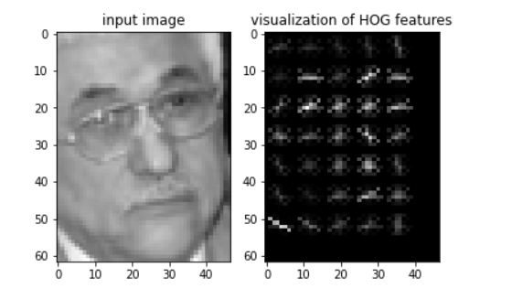
LAB2 : FACE DETECTION APPLICATION
Q3: L’utilisation de l'extracteur Scikit-Image HOG pour visualiser les gradients orientés pour un échantillon donné

Slide 6
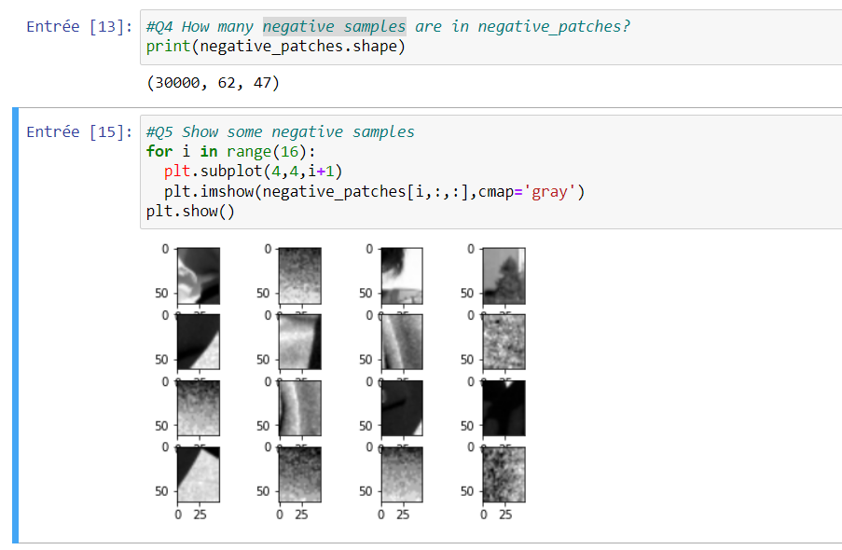
LAB2 : FACE DETECTION APPLICATION
Q4&Q5: Cette dataset contient 30000 negative samples.

Slide 7
LAB2 : FACE DETECTION APPLICATION
Q6&Q7: La combinaison entre quelques positive and negative samples et l’utilisation de l'extracteur Scikit-Image HOG afin d’avoir une dataset X de taille [n_samples, n_features] puis construire le vecteur Y.

Slide 8
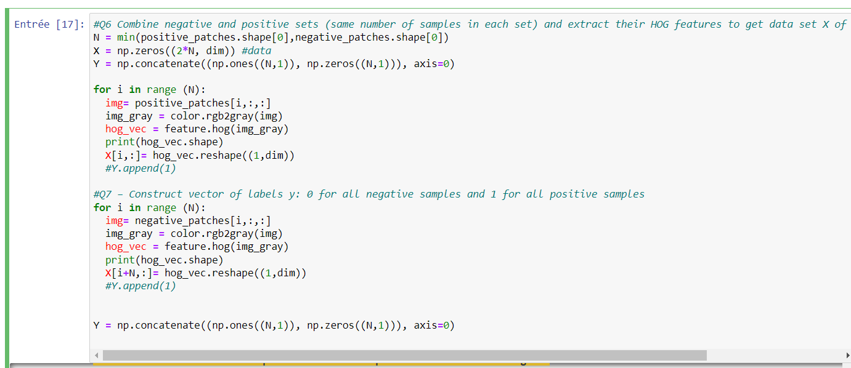
LAB2 : FACE DETECTION APPLICATION

Slide 9
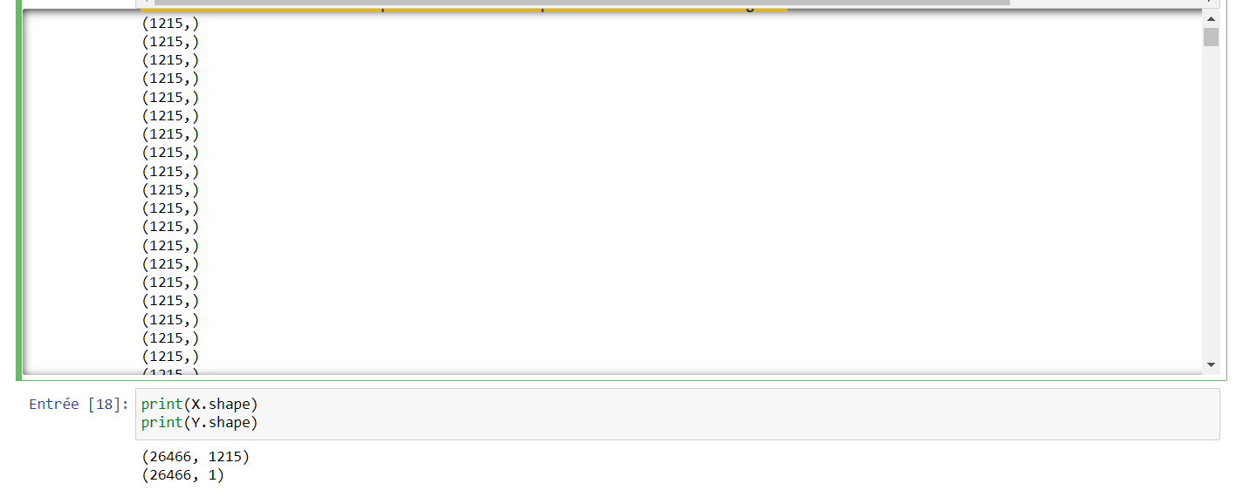
LAB2 : FACE DETECTION APPLICATION

Slide 10
LAB2 : FACE DETECTION APPLICATION
Partie 2 : Binary Classification using Scikit-Learn

Slide 11
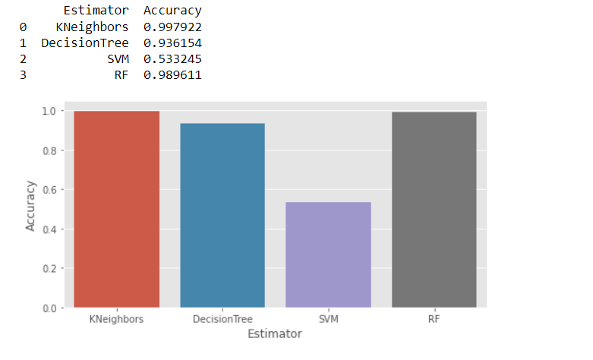
LAB2 : FACE DETECTION APPLICATION
Tout d'abord, nous avons diviser notre données en 2 groupes : Training and Test.
Puis , nous avons créé des classificateurs binaire différents(models).
Q8: Enfin, nous avons tester les models.
Notes:
MODELS

Slide 12
LAB2 : FACE DETECTION APPLICATION
Partie 3 : Evaluating the Best Face Detector

Slide 13
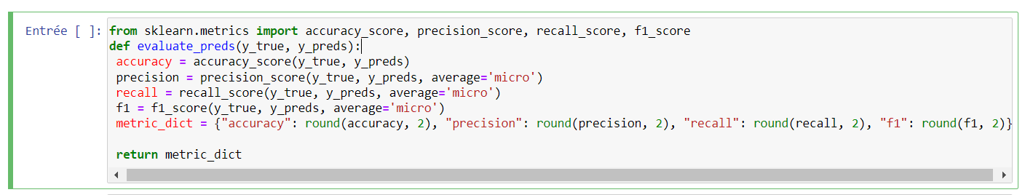
LAB2 : FACE DETECTION APPLICATION
Tout d'abord, nous avons crée la fonction evaluate_preds pour l'utiliser afin de prédire les performances des models.
Notes:
MODELS

Slide 14
LAB2 : FACE DETECTION APPLICATION
Q9 : Nous avons utiliser la fonction pour prédire les performances du meilleur model.
Notes:
MODELS

Slide 15
LAB2 : FACE DETECTION APPLICATION
Partie 4 : Finding Faces in a New Image

Slide 16
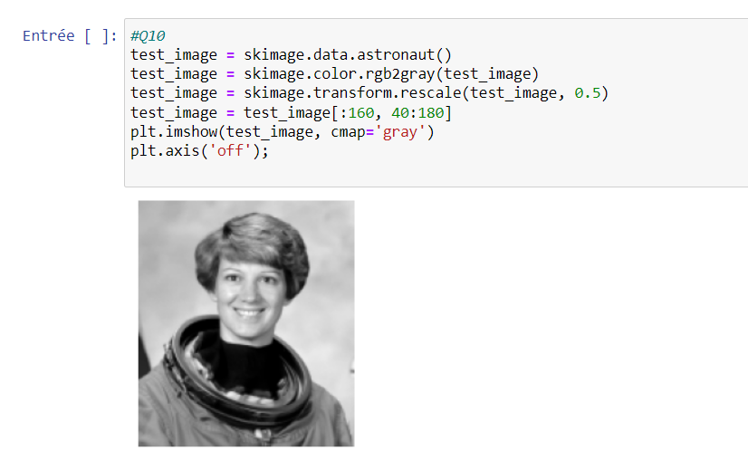
LAB2 : FACE DETECTION APPLICATION
Q10: Nous avons besoin d’une nouvelle image
Notes:
MODELS

Slide 17
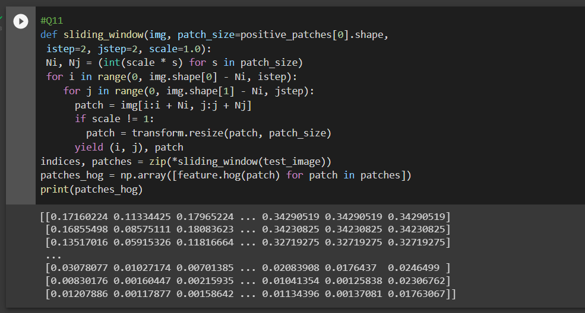
LAB2 : FACE DETECTION APPLICATION
Q11: Création d’une fonction qui parcours tous les patchs de cette image et calcule les fonctionnalités HOG pour chaque patch
Notes:
MODELS

Slide 18
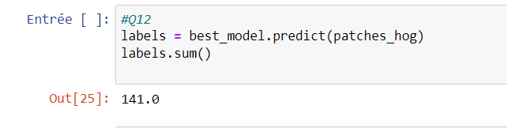
LAB2 : FACE DETECTION APPLICATION
Q12: L’utilisation de notre détecteur de visage pour évaluer patch contient un visage
Notes:
MODELS

Slide 19
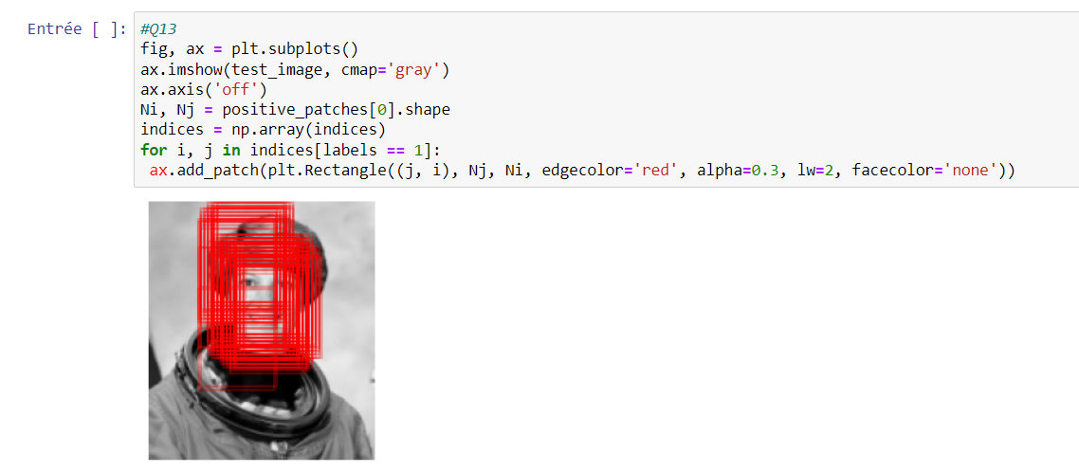
LAB2 : FACE DETECTION APPLICATION
Q13: Mettre dans des rectangles les « patches » du visage
Notes:
MODELS

